Slide 1
«Золотая осень»
Авторы : Кошелева Анжела Анатольевна,
воспитатель старшей (логопедической) группы,
Семенченко Наталья Борисовна,
воспитатель старшей (логопедической) группы
МБДОУ № 30, г. Азов, Ростовская область
2017 год

Slide 2
Вид проекта:
Групповой, познавательно-исследовательский.
Сроки реализации:
краткосрочный октябрь -ноябрь 2017 г.
Участники проекта:
дети и воспитатели старшей (логопедической) группы, музыкальный руководитель, родители воспитанников.

Slide 3
Цель:
расширение и систематизирование знаний детей об осени, как о времени года, ее признаках и явлениях.
Задачи:
Обучающие:
углубить представления об изменениях в природе осенью;
пополнить и обогатить знания детей по лексическим темам: «Осень», «Овощи», «Фрукты»;
расширить представление о многообразии и пользе овощей и фруктов, созреваемых в осенний период.
Развивающие:
развивать умения наблюдать за живыми объектами и явлениями неживой природы;
развивать умение видеть красоту окружающего природного мира, разнообразия его красок и форм;
Воспитательные:
воспитывать нравственные и духовные качества ребёнка во время его общения с природой.

Slide 4
Используемые виды деятельности:
НОД;
Игровая;
Чтение художественной литературы;
Изобразительная;
Труд ;
Конструирование из природных материалов.
Продукт проектной деятельности.
Выставка поделок из природного материала «Разноцветная осень»
Праздник осени.

Slide 5
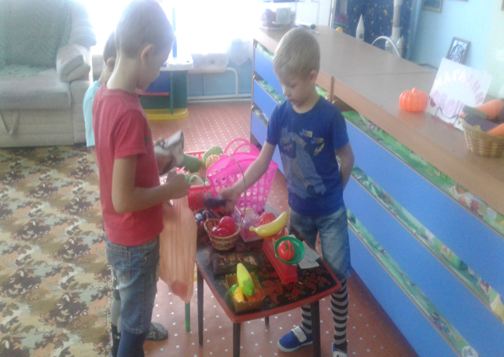
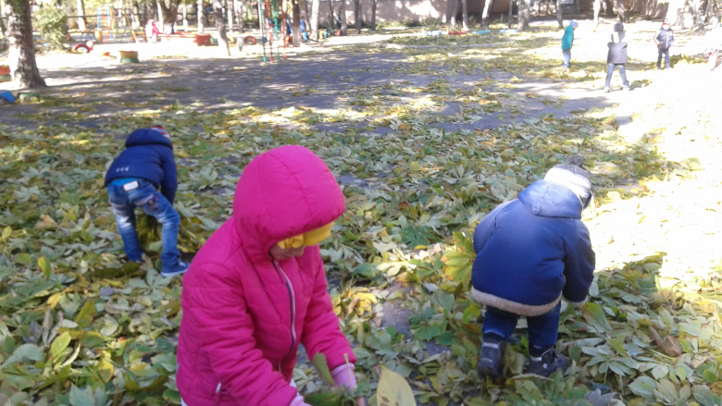
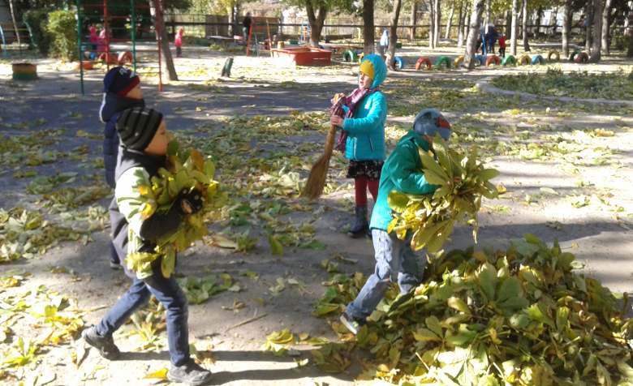
Социально – коммуникативное развитие
Сюжетно-ролевые игры: «Овощной магазин», «Магазин цветов».
Совместное украшение группы к осеннему празднику.
Сбор природного материала на прогулке.
Посильное оказание помощи в уборке листьев с площадки.
Сбор гербария.

Slide 6
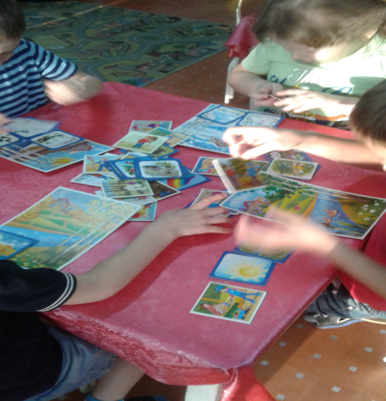
Познавательное развитие
Дидактические игры: «Жизнь в семенах», «Грибная полянка», «Времена года», «Узнай по описанию», «Чудесный мешочек", «Что растёт на грядке?»,
Ознакомление с природой:
беседы: «Золотая осень», «Овощи», «Фрукты», «Цветы осенью», «Ягоды», «Грибы», Осенний лес»,
«Жизнь природы осенью», «Овощи и фрукты на нашем столе»;
цикл наблюдений: «Что цветет на нашем участке ?», «Какие они - цветущие растения?», «Кто помогал цветам расти?», «Что было сначала, что будет потом?», «Соберем семена садовых цветов», «Где еще растут садовые цветы?», «Чем отличается ель от других деревьев осенью?», «Почему осенью птицы прилетают к жилищам людей?», «Почему исчезли насекомые?»

Slide 7
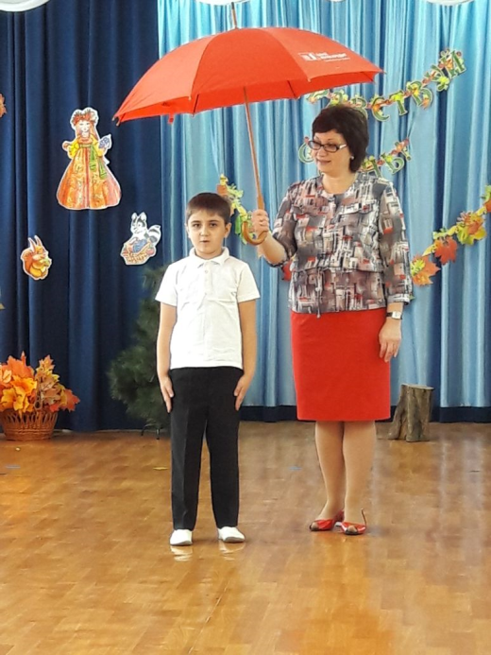
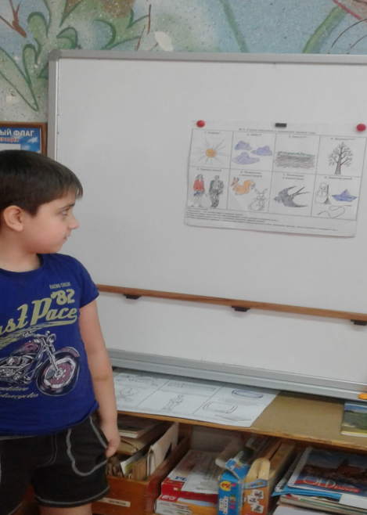
Речевое развитие
Пословицы, поговорки, загадки об осени.
Чтение и заучивание стихотворений об осени: Ю. Тувим "Овощи", А. Пушкин «Уж небо осенью дышало…», А. К. Толстой «Осень, обсыпается весь наш бедный сад…» .
Чтение детям: И. Соколов- Микитов «Листопадничек» Рассматривание иллюстраций об осени, составление описательных рассказов.
Составление описательных рассказов об овощах и фруктах.

Slide 8
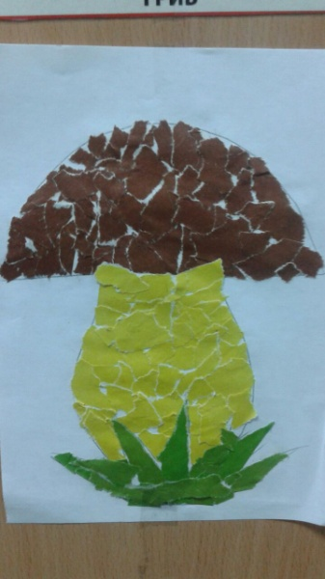
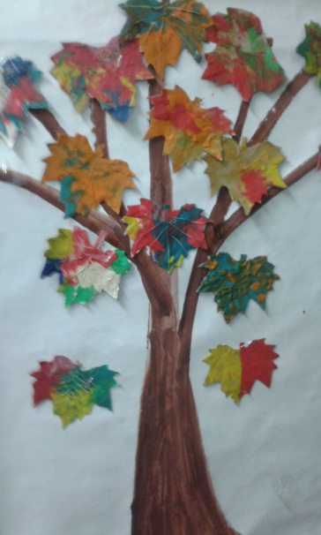
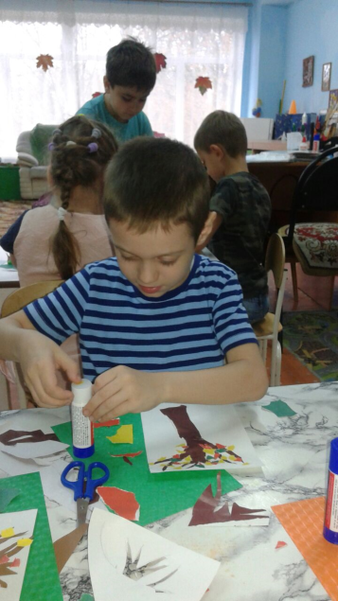
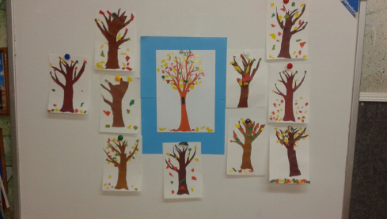
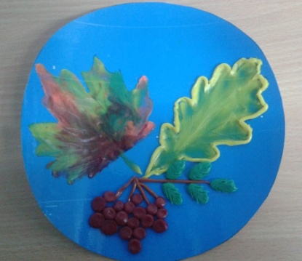
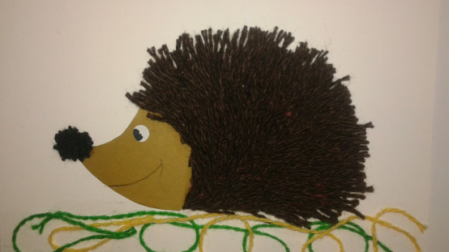
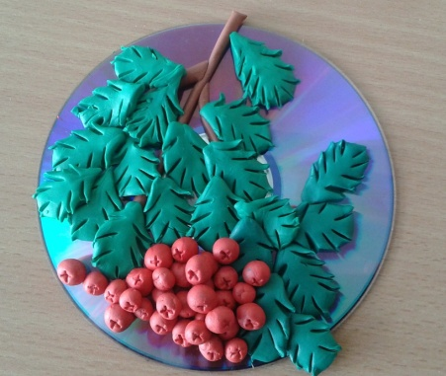
Художественно – эстетическое развитие
Рисование: «Золотая осень», «В саду созрели яблоки», «Ветка рябины», «Идет дождь», натюрморт из фруктов.
Лепка: «Фрукты», За грибами в лес осенний», «Осенний ковер», «Овощи», «Осенние листья»
Аппликация: «Ваза с фруктами», «Огурцы и помидоры лежат на тарелочке», «Ёжик», «Грибы», «Букет цветов».
Самостоятельная художественная деятельность детей: изготовление объемных фигур овощей из соленого теста, разукрашивание их акварельными красками.
Слушание: П. И. Чайковский "Времена года".
Разучивание песен об осени.
Музыкальная композиция «В Ольховке …».

Slide 9
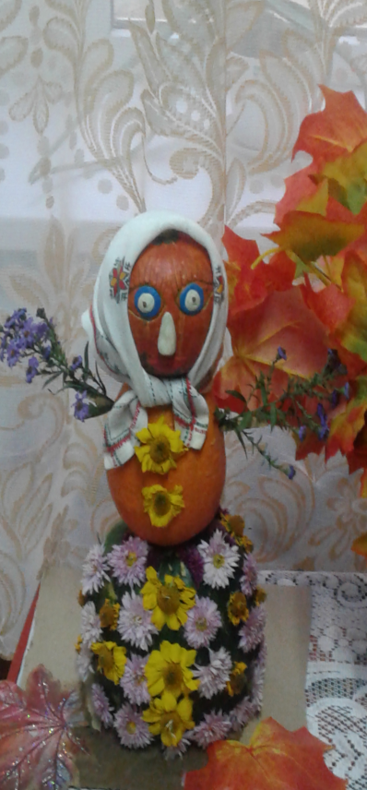
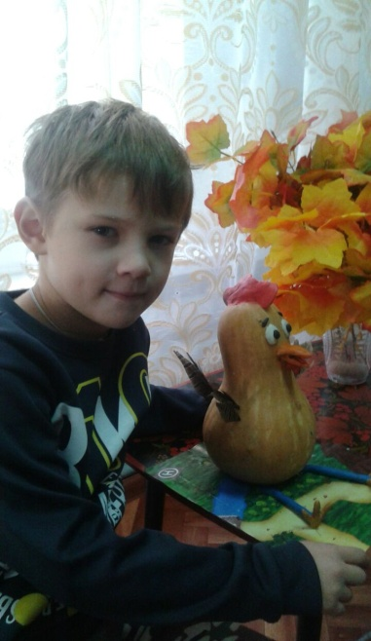
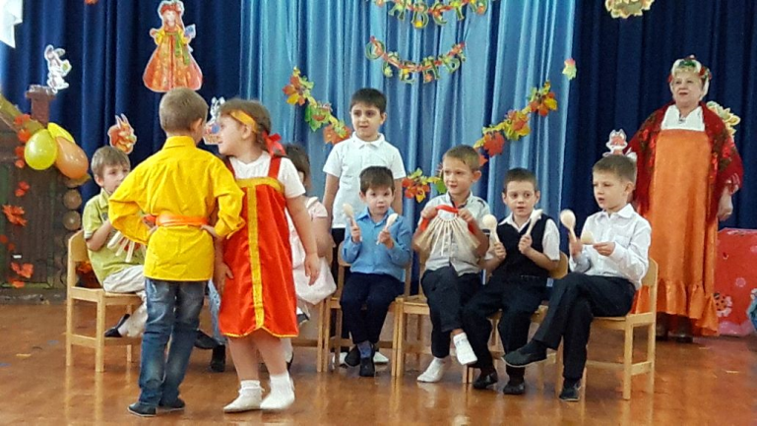
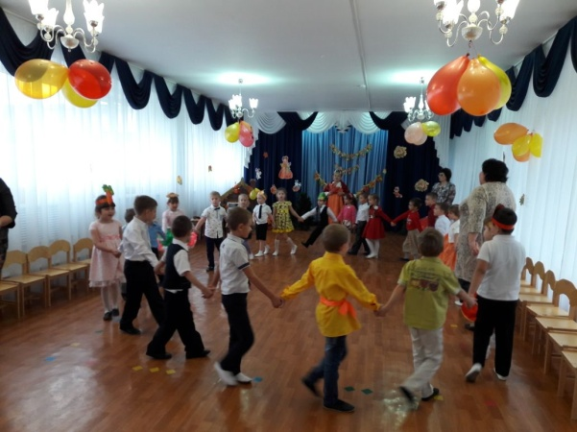
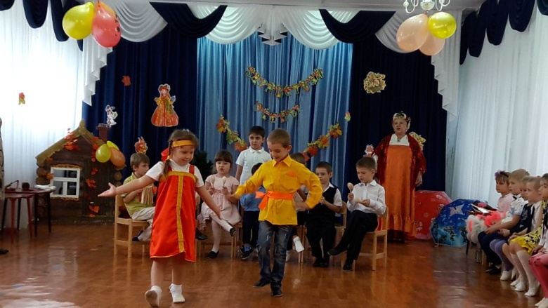
Культурно - досуговая деятельность
«Праздник осени». Конкурс чтецов на лучшее стихотворение об осени, оформление выставки семейных поделок: «Разноцветная осень».

Slide 10
Итоги проекта
У детей сформированы навыки самостоятельности, активности, инициативности в поиске ответов на вопросы и применении своих навыков в играх и практической деятельности.
Педагоги освоили новый метод организации насыщенной детской деятельности, который дает возможность расширить образовательное пространство, придать ему новые формы, эффективно развивать творческое и познавательное мышление дошкольника.
Родители расширили возможности сотрудничества со своими детьми; вовлеклись в воспитательно-образовательный процесс группы.

Slide 11
Спасибо
за внимание

